Slide 2
PILATOS | "O QUE FAREI DE JESUS”?
4

Slide 3
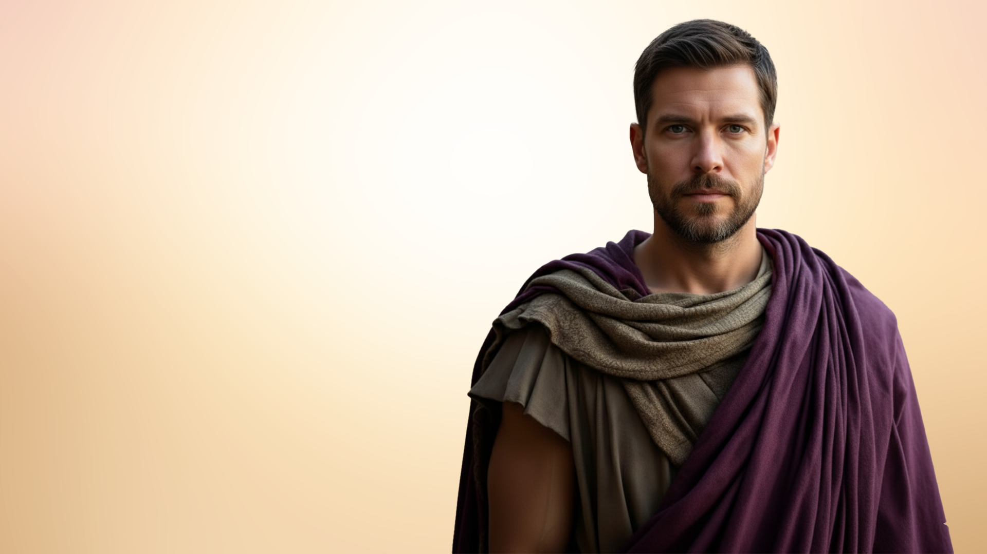
Pilatos, o governador romano em Jerusalém, foi abruptamente despertado naquela sexta-feira, 14 de Nisã.

Slide 4
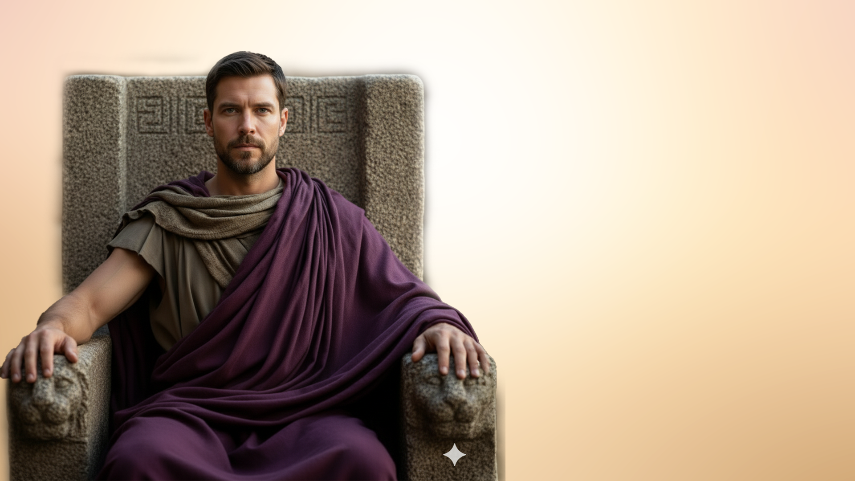
  O GOVERNADOR ROMANO
    Pilatos já tinha ouvido falar de Jesus, Seu carisma e autoridade. Suas parábolas e curas. Ele sabia que o estabelecimento religioso judeu se sentia incomodado por Ele.

Slide 5
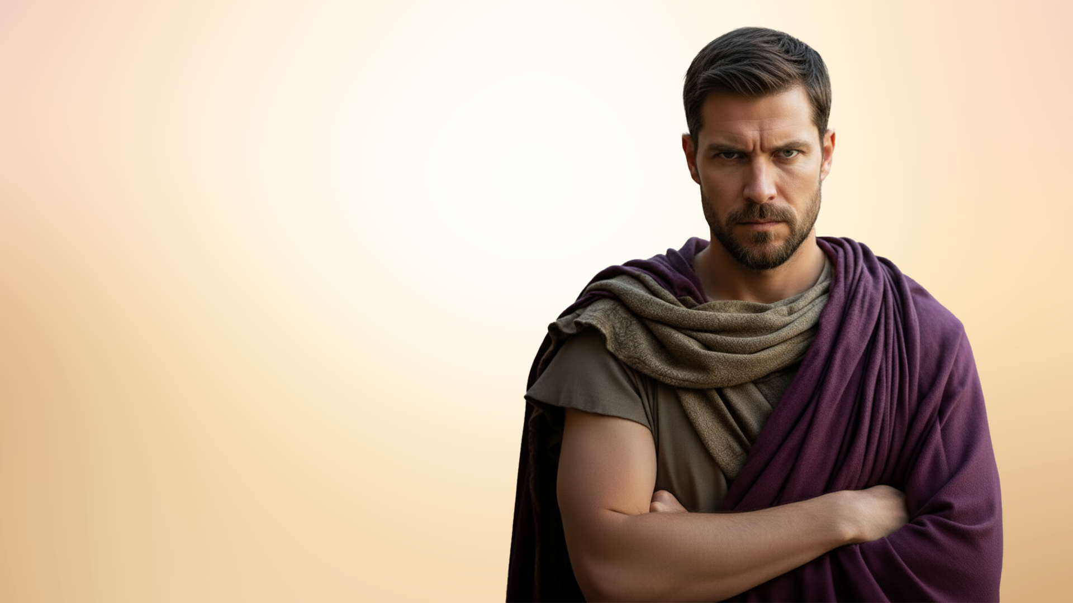
  QUEM ERA Pilatos
    Um homem inflexível, cruel e obstinado.

Slide 6
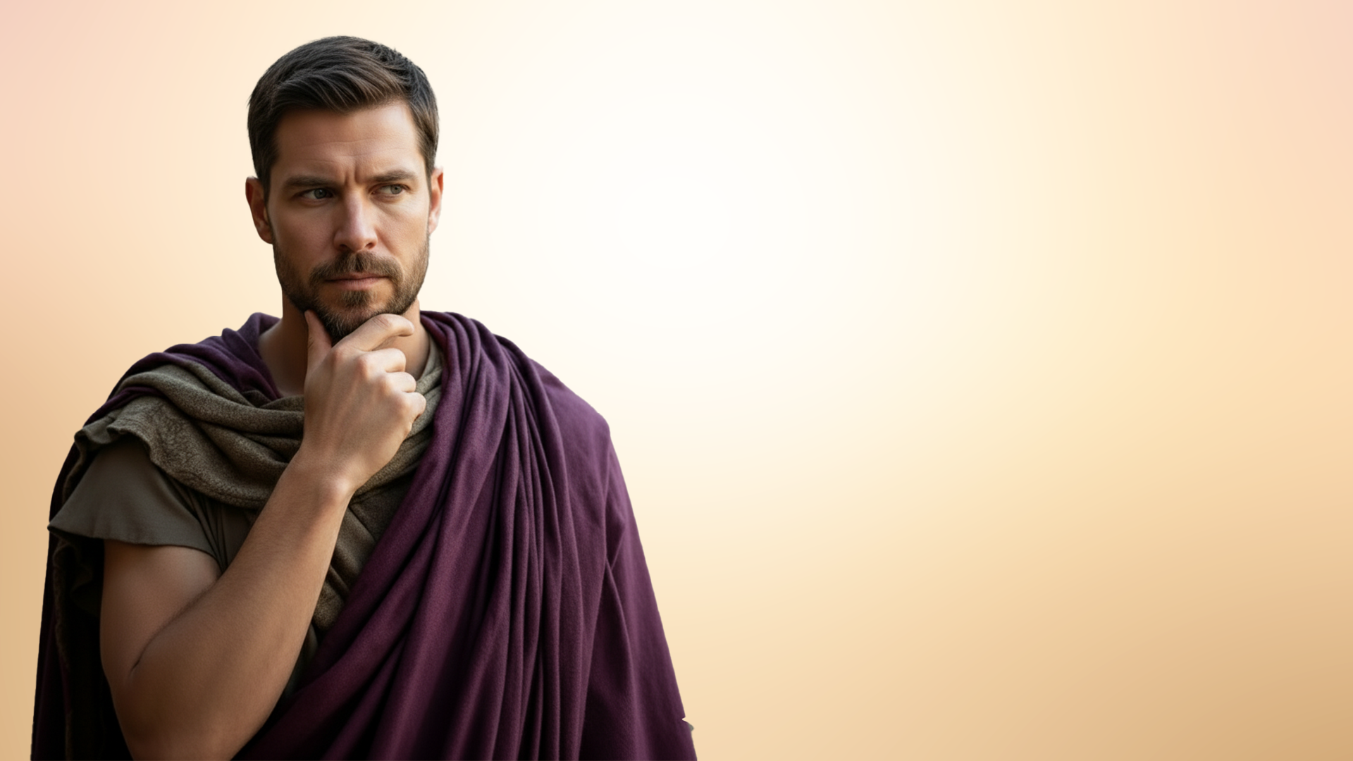
  JESUS PERANTE PILATOS
    Diante de Jesus, Pilatos estava estarrecido, o Réu não lhe parecia representar qualquer ameaça.

Slide 7
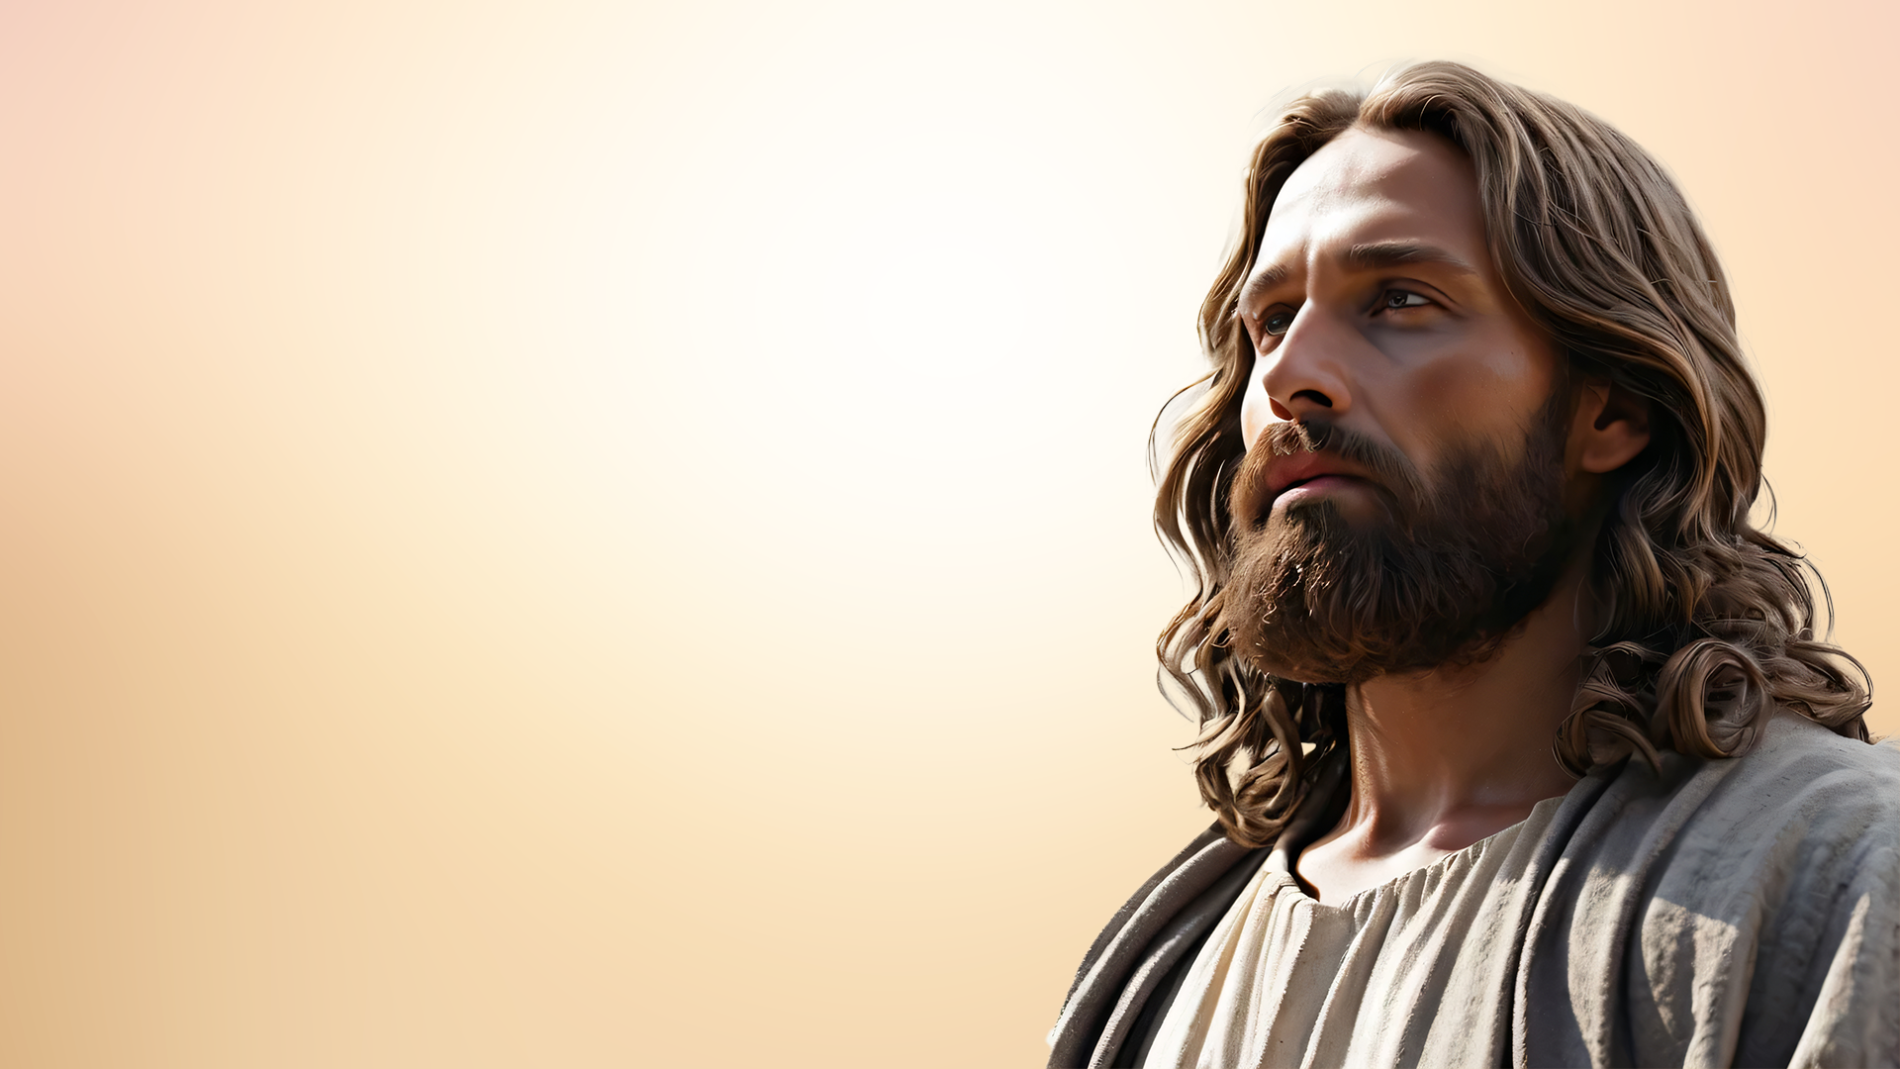
  “MEU REINO NÃO
  É DESTE MUNDO”
    Pilatos é confrontado com um outro nível da vida que transcende tudo o que conhecia.

Slide 8
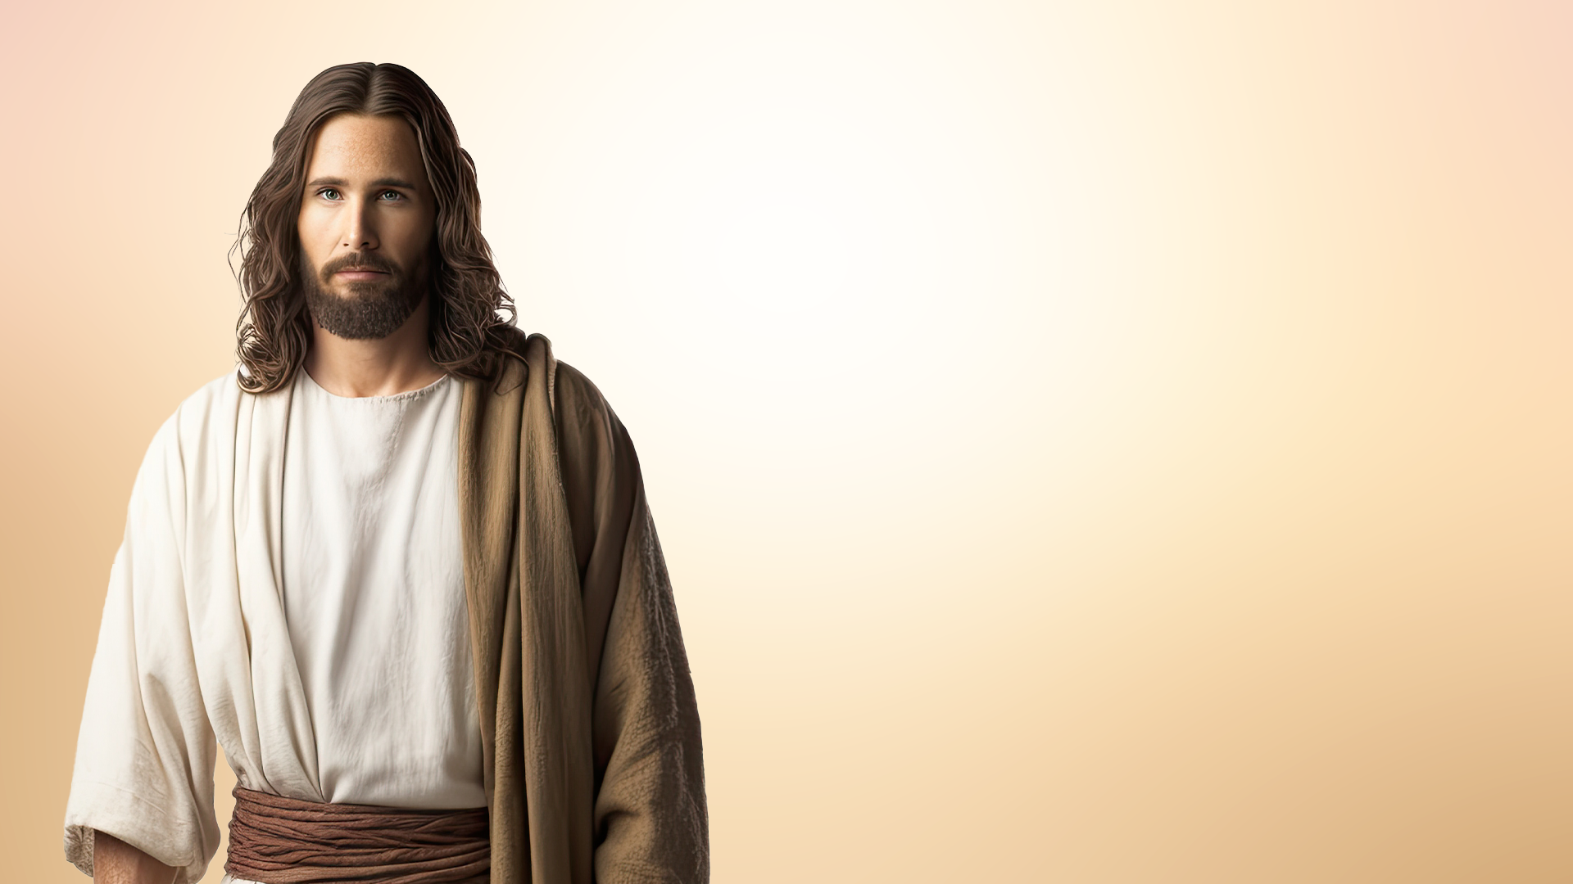
  “MEU REINO NÃO
  É DESTE MUNDO”
o governador se encontra com um Homem livre. Livre de medos, de insegurança, da corrupção, da cobiça e da arrogância. Livre para cumprir, a missão para a qual viera ao mundo.

Slide 9
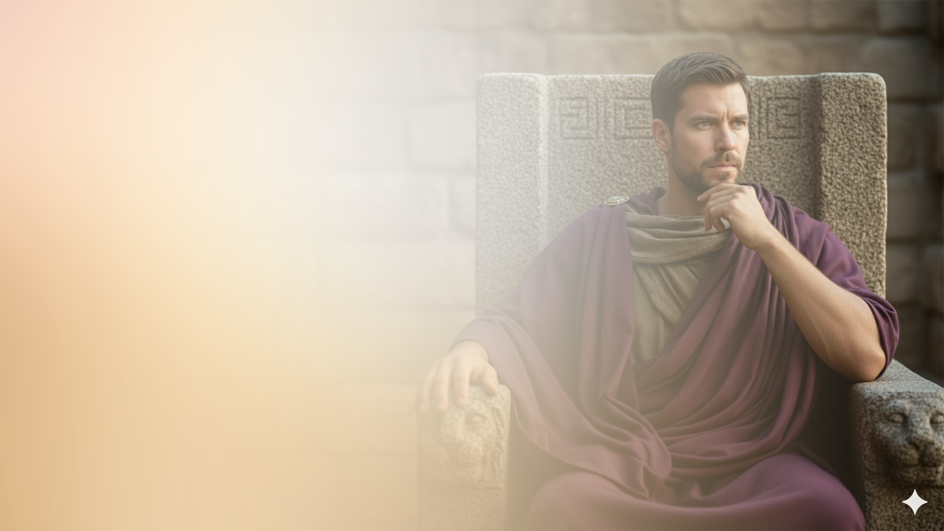
  A FRAQUEZA DE PILATOS
    Pilatos torna-se mais convencido da inocência de Jesus. E “a partir deste momento, Pilatos procurava soltá-lo [...]” (João 19:12).

Slide 10
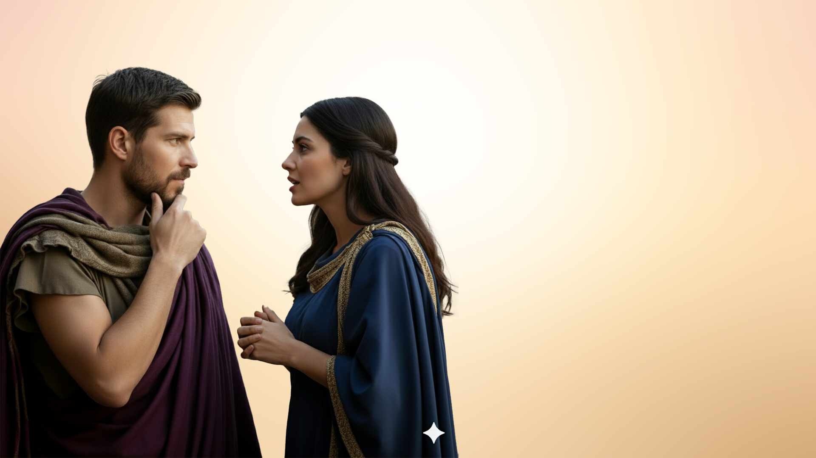
  A FRAQUEZA DE PILATOS
    É nesse momento que lhe chega às mãos uma mensagem de sua esposa, a quem a tradição chamou de Claudia: “Não se envolva com este inocente, porque hoje, em sonho, sofri muito por causa dele”
    (Mateus 27:19).

Slide 11
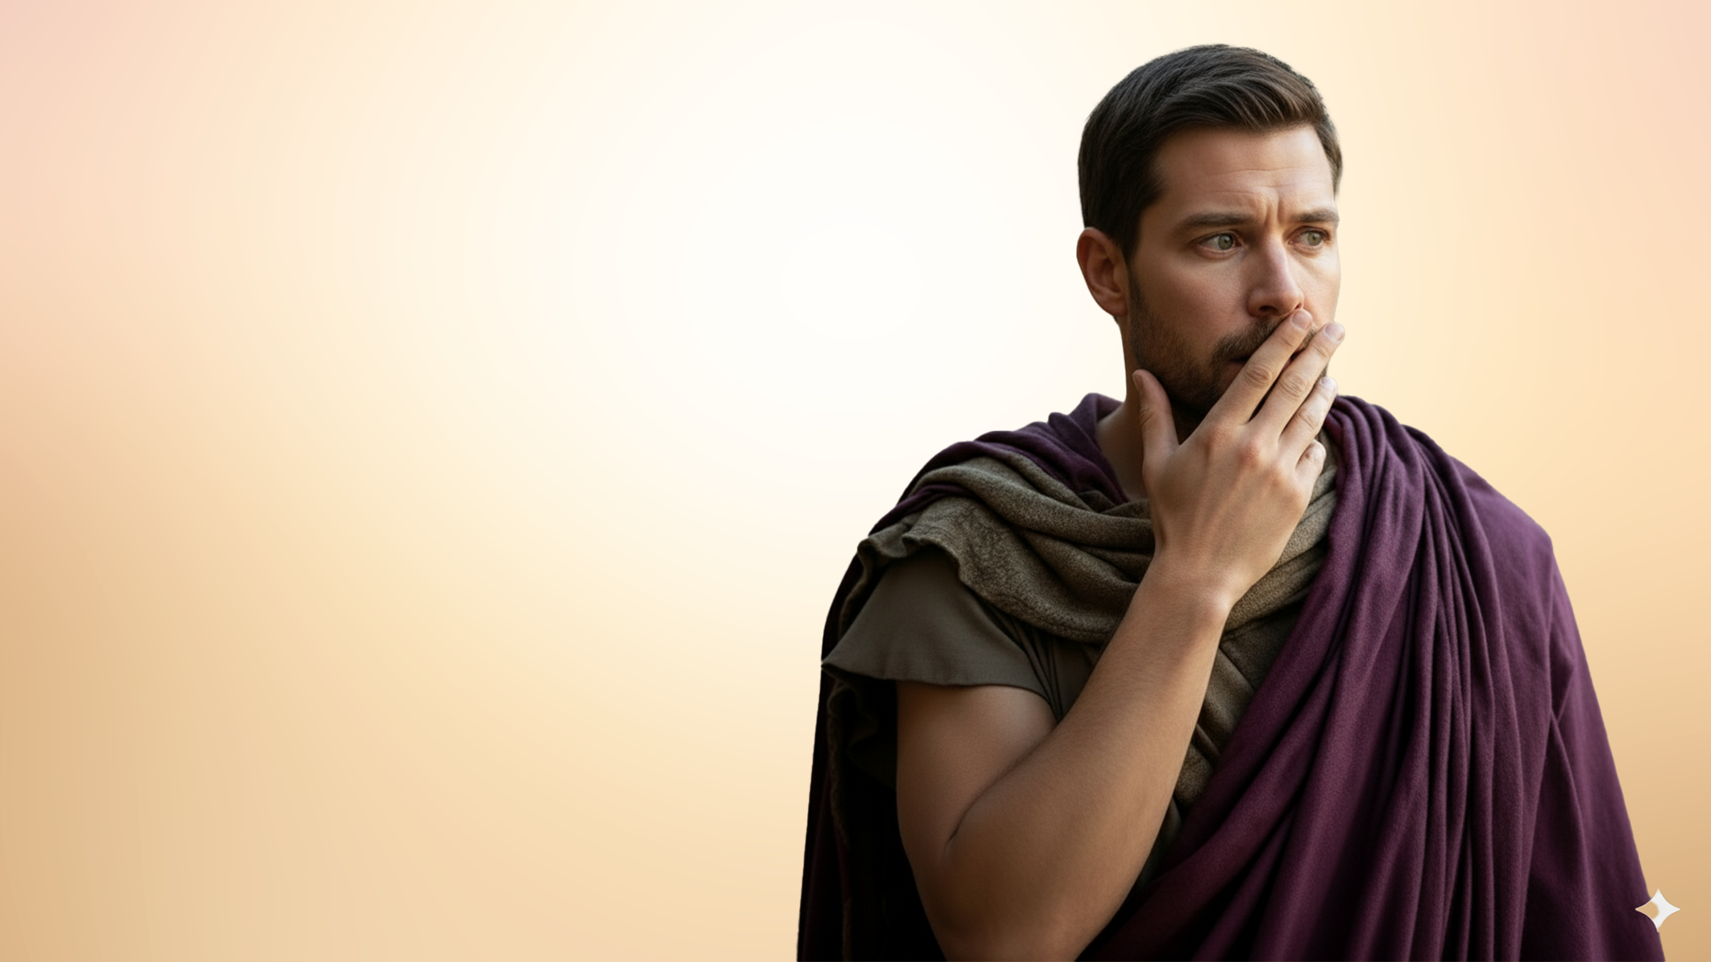
  Pilatos tentou evitar uma decisão clara.

Slide 12
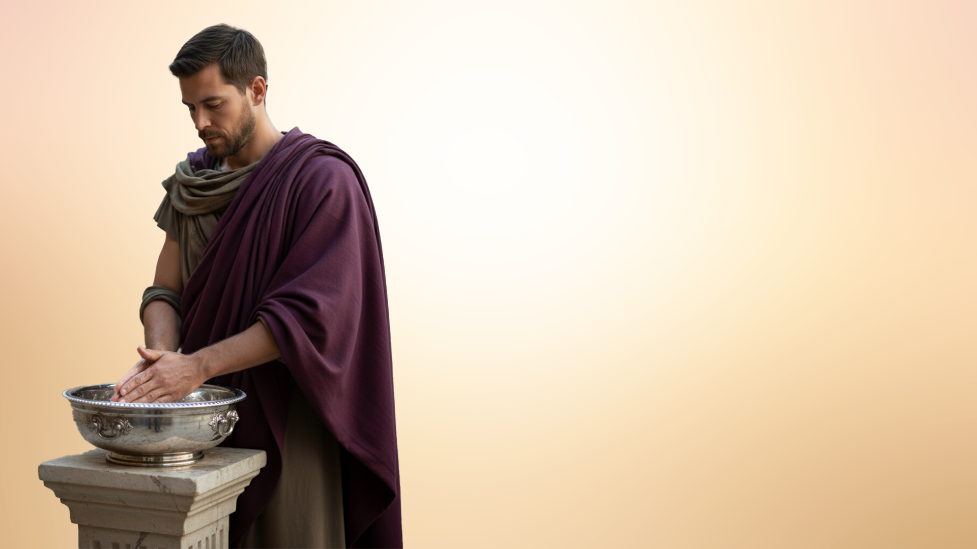
  Buscou 4 rotas
  de evasão:
    Enviou Jesus a Herodes
    Tentou “meias medidas”, permitindo que Jesus fosse açoitado.
    Pilatos tentou a alternativa de Barrabás.
    lavar as mãos, protestando ser inocente.

Slide 13
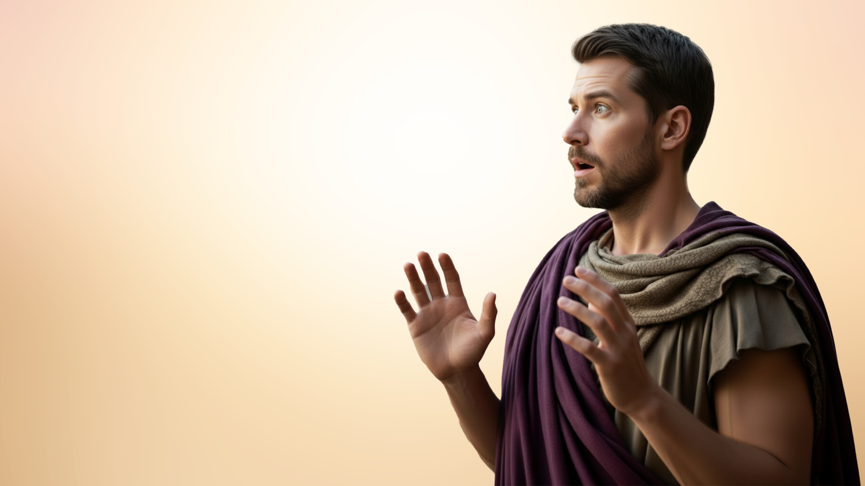
    Os judeus tocaram no ponto fraco de Pilatos: “Se você soltar este homem, não é amigo de César!” (João 19:12).

Slide 14
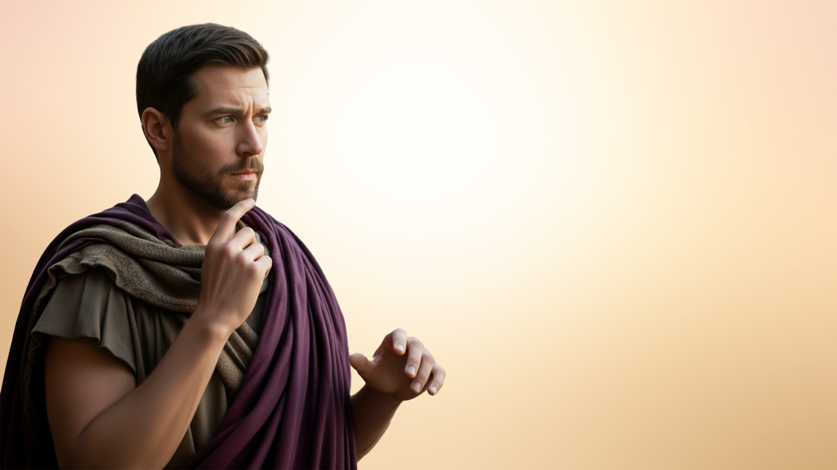
    Como defender a inocência de Jesus, fazendo justiça e ao mesmo tempo não se indispor com a multidão e os líderes judeus?

Slide 15
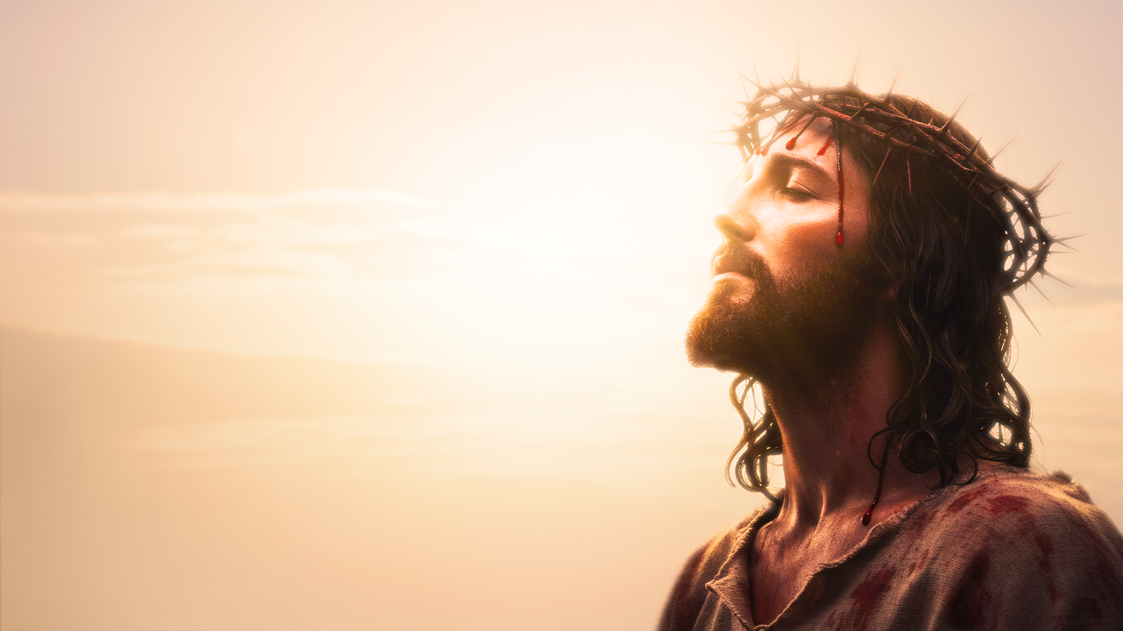
    A MORTE DE JESUS, PARA EXPIAÇÃO DO PECADO, É DÉBITO DE TODOS.

